Slide 1
Title
問題のタイトル
画像
問題文
もしwebからの引用がある場合はここにURL

Slide 2
Title
問題のタイトル
解答・解説
視点１：
視点２：

Slide 3
Title
補足情報
解答を補足する背景知識等があれば記述。解説にすべて書ききれる場合は省略可。必要に応じて図などを載せてもよい。

Slide 4
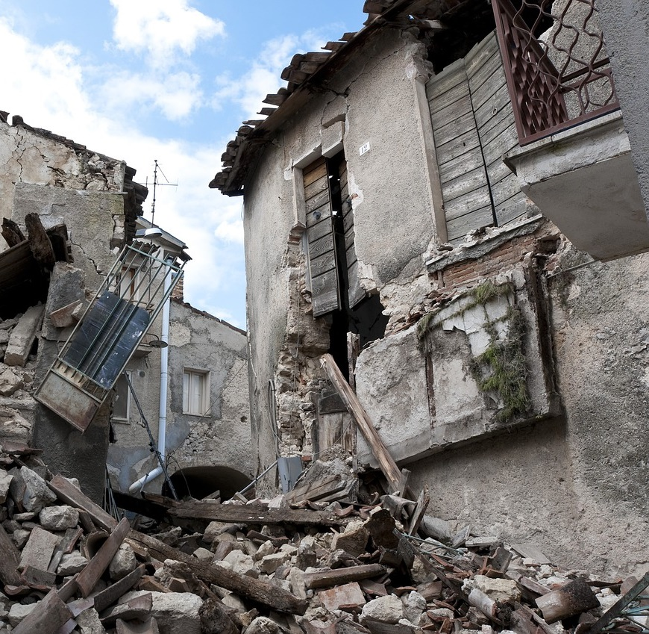
彼の罪
問題の
タイトルがヒント
自由な発想を引き出す問題文に！
大地震が発生した。
彼は逮捕された。
なぜ？
画像を添付
難易度 ★★☆☆☆
nocobon, some rights reserved

Slide 5
「彼の罪」の答え
キーワード：科学者の責任、予見可能性、科学的助言
いつ起きた？
多数の被害者が出た2009年イタリアの中部で起きた地震で、「大地震の兆候がないと判断し安全宣言ともとれる情報を流したことが被害を拡大させた」として、彼を含む委員会メンバー７名（科学者5名、行政関係者2名）が過失致死罪で告訴された。
エピソードの概要
どのような人・物が関係している？

Slide 6
「彼の罪」の答え
2つの立場からの視点
視点１：地震の予知は最新の知識を持ってしても極めて難しい上、予測できたとしても100%の保証ができる類のものではない。そのような中で、世間の不安を払拭するために発表された情報だった。

Slide 7
「彼の罪」の答え
視点２：最大被災地であるラクイラの地裁は、恣意的な発表が被害を拡大させたとして、委員会メンバーに求刑の4年を上回る6年の禁錮刑を科した。学者らが「メディア操作」を図る政府を助長し、チェック機能としての委員会の役割を果たしていなかったことが有罪の理由として挙げられた。

Slide 8
「彼の罪」の答え
補足情報（あれば）
補足①：小さい余震が続く中、地震学者の中には大地震の前触れだと論じる者もおり、市民の間に不安が広まっていた。
補足②：実刑判決の後、上級裁判所では彼を含む被告6名に逆転無罪の判決が下り、有罪となったのは政府防災局副長官のみであった。
基本は問題１ページ、解答数ページ、視点２ページ程度で、必要ならページを追加してもOK

Slide 9
Title
付箋ボードワーク課題
専攻/コース:
氏名:
以下3点を簡単に記述してください。
なぜ、自分は研究をするのか？
何処でどんな事が出来る研究者になりたいか？
在学中にどんな経験を積んでおきたいか？
ファイル名を自分の学籍番号・氏名に書き換えて(“学籍番号_総研_太郎_2025年度春研究を多角的に捉える提出課題”)Dropboxにアップロードしてください。 https://www.dropbox.com/request/cg96ddGM3rzOrvZ7CWVH
4月10日（木）正午締め切り

